Slide 1

اُپن‌فاند پراپ — ارائهٔ سرمایه‌گذار
پلتفرم شفاف معاملات اختصاصی،
ساخته‌شده برای دوران ارزیابی ترکیبی
پیش‌بذری · ۵۰ تا ۱۰۰ هزار دلار در حال بررسی · تأسیس در کانادا در برنامه
نوامبر ۲۰۲۶ — محرمانه

Slide 2
تیز سرمایه‌گذاری
تقاضای جهانیِ رو به رشد برای ارزیابی تریدرها،
و بازاری که شفافیت را پاداش می‌دهد
$24.5K
12M
$850M
حداکثر نیاز نقدی تا سودآوری (سناریوی پایه)
خرید چلنج در سال در کل صنعت
درآمد صنعت ۲۰۲۶ (برآورد، +۴۵٪ سالانه)
اُپن‌فاند پراپ یک کاتالوگ منتشرشده و صادقانه برچسب‌خوردهٔ چلنج را با ترمینال معاملاتیِ کارا و تأییدشدهٔ مخزن کد ترکیب می‌کند — و سپس لایهٔ انتخابیِ سرمایهٔ واقعی را اضافه می‌کند که مهارت اثبات‌شدهٔ ارزیابی را به ریسک اختصاصی شرکت تبدیل می‌کند، نه ریسک مشتری.
درخواست پیش‌بذری، فعال‌سازی تجاریِ یک MVP را تأمین می‌کند که هم‌اکنون معاملات شبیه‌سازی‌شده را با حسابداری سمت‌سرور اجرا، ارزش‌گذاری و گزارش می‌کند.

Slide 3
مسئلهٔ بازار
ابزارهای پراکنده، قواعد نامشفوف و اعتمادِ شکسته
چارت، فید، پرتال حساب و ژورنال در محصولات جدا هستند و تریدر نمی‌تواند عملکرد را تطبیق دهد.
گردش‌کار پراکنده
قواعد دراودان و پرداخت مبهم؛ رخداد CFTC (۲۰۲۳) برچسب‌گذاری نادرست عملکرد شبیه‌سازی را جریمه کرد.
قواعد نامشفوف
خروج MT4/MT5 از شرکت‌های پراپ آمریکا (۲۰۲۴) نشان داد ترمینال مستقل یک دارایی راهبردی است.
وابستگی به پلتفرم
منابع: CFTC (۲۰۲۳)؛ FinanceMagnates (۲۰۲۴)؛ انضباط مستندسازی مخزن کد.

Slide 4
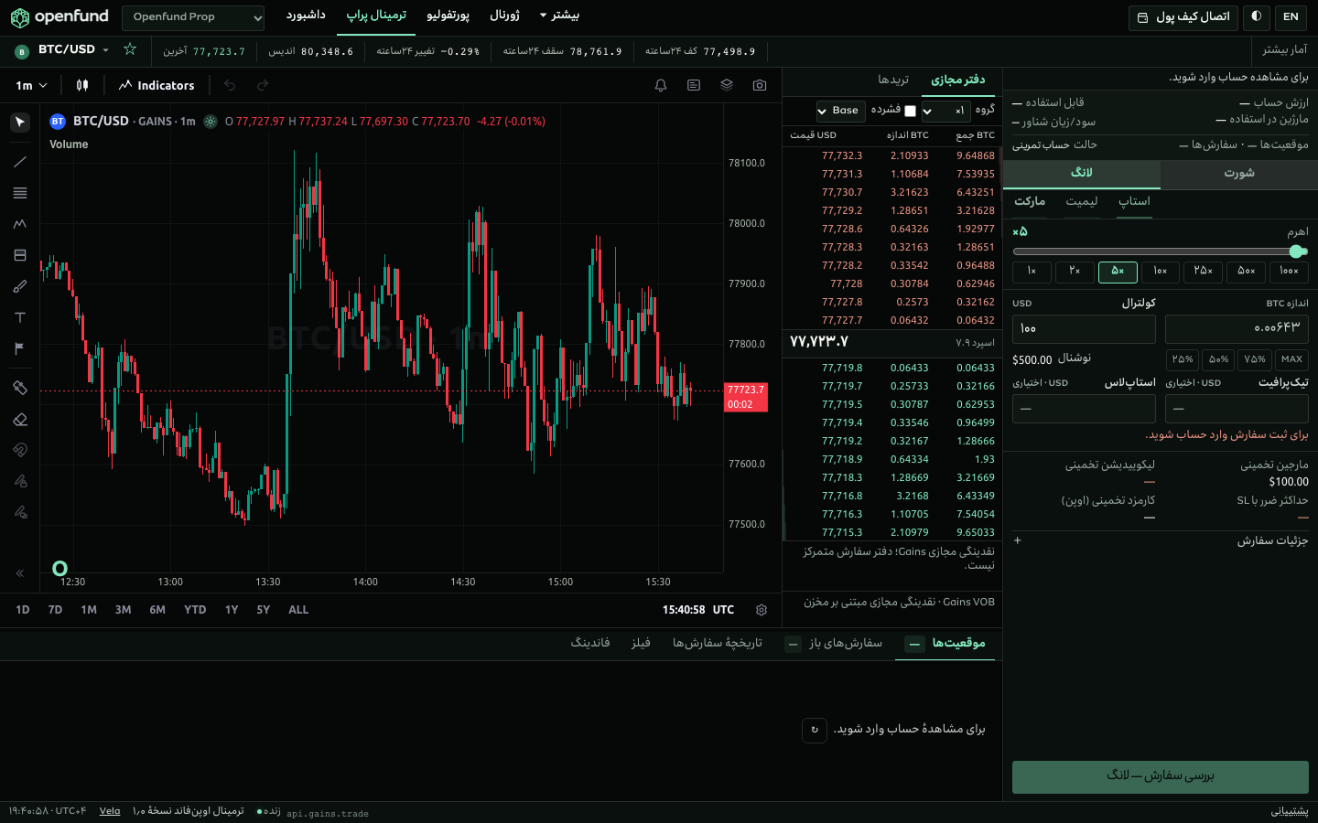
راه‌حل
یک فضای کاری یکپارچه با مراحل صریح محصول
• کاتالوگ منتشرشدهٔ چلنج — یک منبع حقیقت واحد در تمام صفحات
• اجرای شبیه‌سازی سمت‌سرور: سفارش‌ها، حد ضرر/سود، بستن جزئی،liquidation، ارزش‌گذاری Decimal و دفتر پایدار
• وضعیت شبیه‌سازی در همه‌جا صریح است — فعال‌سازی خرید و پرداخت‌ها به‌روشنی «هنوز عملیاتی نیست»
• دوزبانه از روز اول: انگلیسی + فارسی با چیدمان کامل راست‌به‌چپ
• ژورنال خصوصی تریدر: یادداشت، برچسب، جستجو و درون‌ریزی/برون‌بری
اسکرین‌شات واقعی محصول از مخزن کد.

Slide 5
وضعیت محصول و MVP
پلتفرم کارا امروز؛ فعال‌سازی تجاری، گامِ تأمین‌شدهٔ بعدی است
برنامه‌ریزی‌شده — با سرمایهٔ همین دور
تکمیل‌شده — تأییدشده در مخزن
○ Paid challenge activation
○ Evaluation rule enforcement
○ Funded accounts & rewards
○ Payout processing
○ Free-trial provisioning
○ Live trading component (hybrid)
✓ React shell, EN/FA + RTL
✓ Shared Vela terminal
✓ Simulated execution engine
✓ Persistent ledger (PostgreSQL)
✓ SIWE wallet sessions
✓ Portfolio & analytics
✓ Private journal
✓ CMS & challenge catalog
✓ CI + Render blueprint
وضعیت بر اساس سجل قابلیت رسمی مخزن (بازبینی ۲۰۲۶-۱۱-۰۲). هیچ ادعایی فراتر از واقعیت نیست.

Slide 6
مدل معاملات اختصاصی ترکیبی
ابتدا ارزیابی شبیه‌سازی؛ سرمایهٔ واقعی فقط برای افراد اثبات‌شده
۴
۳
۲
۱
سرمایهٔ واقعی انتخابی
مرحلهٔ فاند
ارزیابی شبیه‌سازی
خرید چلنج
بهترین‌ها، سرمایهٔ سقف‌دار
پاداش قراردادی، دوره‌های دوهفته‌ای
اهداف سود و محدودیت ضرر
کارمزد یک‌باره؛ شرایط منتشرشده
عملکرد شبیه‌سازی، پاداش قراردادی و سود و زیان معاملات واقعی در حسابداری و متون محصول از هم تفکیک می‌شوند. اجزای اجرای واقعی، معماری پیشنهادی و مشروط به اعتبارسنجی فنی، عملیاتی و حقوقی است — سرمایهٔ تخصیص‌یافته دارایی است نه هزینه؛ حجم معاملات هرگز درآمد نیست.

Slide 7
فرصت بازار
صنعتی جوان با رشد سالانه بیش از ~۴۰٪
~120–150
شرکت فعال ۲۰۲۶ (کاهش از بیش از ۲۲۰)
40–50%
خریدها افیلیتی هستند — بخش دوزبانه کم‌خدمت است
منطق SOM
سهم ۰.۱–۰.۳٪ حجم خرید ≈ مسیر سناریوی پایه
سری درآمد صنعت: برآورد Track360 (جولای ۲۰۲۶)؛ TAM رسمی وجود ندارد و ارقام برآورد طرف سوم و به‌همان عنوان ارائه شده‌اند.

Slide 8
چشم‌انداز رقابتی
قیمت اُپن‌فاند در حد یا پایین‌تر از میانهٔ حساب ۱۰۰K
شرکت | 2-مرحله‌ای 100K | 1-مرحله‌ای 100K | مدل | مقیاس (برآورد)
FTMO | €540 | €499 | 2-phase + split | $180–210M rev
FundedNext | $550 | $570 | Multi-format | $110–140M rev
The5ers | $405 | $329 | Instant + scaling | $65–85M rev
FundingPips | $652 | $666 | Eval + Zero instant | —
Topstep | $99/mo | — | Futures subscription | $45–60M rev
OPENFUND (published) | $652 | $666 / $444 | Hybrid + own terminal | Pre-seed
کارمزدها: پایگاه Pipster (۲۰۲۶-۰۹-۲۸)؛ مقیاس: برآورد Track360؛ مدیان ۱۰۰K: $538 / $509.

Slide 9

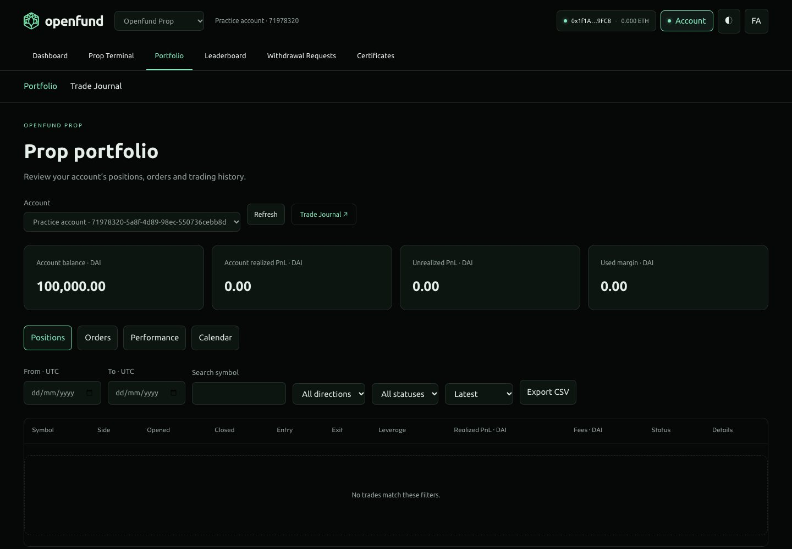
مزیت رقابتی
ترمینال مستقل، برچسب‌های صادقانه، دسترسی دوزبانه
Own terminal, platform-independent
ترمینال مشترک Vela وابستگی به متاتریدر را حذف می‌کند — درس فوریه ۲۰۲۴.
Radical status transparency
قابلیت‌های ساخته‌نشده همان‌طور برچسب می‌خورند — در چک‌اوت، FAQ و رول‌بوک. اعتماد خودِ محصول است.
Bilingual EN/FA from day one
بخش کم‌خدمت تریدرها؛ رابط، کاتالوگ و ژورنال همگی فارسی + راست‌به‌چپ.
Cost discipline by design
انضباط هزینه: حداکثر نیاز نقدی $۲۴.۵K — عملیات شبیه‌سازی بدون ریسک سرمایهٔ مشتری.

Slide 10
مدل درآمد و کسب‌وکار
کاتالوگ منتشرشده — کارمزد یک‌باره، سهم قراردادی
برنامه | اندازه | کارمزد | فاز | سهم تریدر
استاندارد | 5K–100K | $44–$652 | ۲ | ۸۰٪ دوهفته‌ای / ۱۰۰٪ ماهانه
تک‌مرحله‌ای | 5K–100K | $74–$666 | ۱ | ۸۰٪ دوهفته‌ای / ۱۰۰٪ ماهانه
آنی | 5K–200K | $60–$888 | ۰ | ۹۵٪ هر ۱۴ روز
تست رایگان | 5K–100K | رایگان | ۲ | — (ابزار جذب)
معماری درآمد: کارمزد چلنج (پس از تخفیف، استرداد و چارژبک) خط اصلی است. پاداش تریدرها بدهی مبتنی بر کوهورت است (استخر فاند فعال × نرخ مشارکت × میانگین پرداخت) و نسبت پرداخت به درآمد شاخص کنترلی خروجی است. خرید مجدد ۳۰–۴۰٪ خریدهای ناموفق، پایهٔ درآمد را تقویت می‌کند.

Slide 11
استراتژی ورود به بازار
افیلیت‌محور، دوزبانه‌محور، با قیف تست رایگان
محتوا و آموزش دوزبانهٔ تریدینگ؛ تست ۱۴ روزه به‌عنوان ابزار جذب (بدون پاداش، بدون تبدیل).
فاز ۱ — جامعه و محتوا
۱۰٪ سهم درآمد در شروع؛ بنچمارک صنعت $40–80 — اُپن‌فاند کم‌هزینه شروع می‌کند.
فاز ۲ — برنامهٔ افیلیت
بازارهای فارسی‌زبان کم‌خدمت؛ توسعه بر اساس زبان، نه جغرافیا.
فاز ۳ — عمق منطقه‌ای
شرایط تست رایگان: منتشرشده؛ راه‌اندازی با فعال‌سازی تجاری.

Slide 12
چشم‌انداز مالی — سناریوی پایه
سودآور از سال اول؛ مدل ۶۰ ماهه با فرمول‌های راستی‌آزمایی‌شده
سناریو | درآمد ۵ساله | EBITDA ۵ساله | درخواست $50K
محافظه‌کارانه | $0.58M | -$0.28M | ناکافی
پایه | $3.32M | +$0.16M | کافی
خوش‌بینانه | $20.96M | +$3.80M | کافی
پرداخت/درآمد (۵ساله)
۴۸٪
LTV / CAC
۸.۶x
حساب‌های فاند، سال ۵
۱٬۰۲۵
همهٔ ارقام از مدل مالی اکسل (منبع حقیقت واحد): ۲۹ شیت، ۶٬۷۴۹ فرمول زنده، صفر خطا.

Slide 13
استراتژی تأسیس در کانادا
ثبت فدرال در برنامه — هنوز ثبت نشده و همین‌طور ارائه می‌شود
$۲۰۰ آنلاین، یک روز کاری؛ بازگشت سالانه $۱۲ — کارمزدهای تأییدشده
ثبت فدرال (CBCA)
نرخ مشاغل کوچک ۹٪ فدرال + ۲.۲٪ انتاریو (~۱۱.۲٪ تا ۵۰۰K دلار) — تأیید CRA
وضعیت مالیاتی
حدود $۳٬۹۵۰ تأسیس یک‌باره؛ $۲٬۳۱۲ سالانه انطباق
بودجهٔ انطباق
ارزیابی شبیه‌سازی + پاداش قراردادی نیازمند مشاورهٔ حقوقی کانادایی قبل از عرضه
رویکرد نظارتی
برایت Start-up Visa از ۲۰۲۵-۱۲-۳۱ بسته است (استثنای تعهد ۲۰۲۵ تا ۲۰۲۶-۰۶-۳۰)؛ برنامهٔ جایگزین اعلام اما راه‌اندازی‌نشده (IRCC). لازم‌گیری مهاجرتی جدا از امکان‌سنجی کسب‌وکار است.

Slide 14
نیاز سرمایه‌گذاری و کاربرد سرمایه
پیش‌بذری ۵۰ تا ۱۰۰ هزار دلار — سه سناریوی راه‌اندازی
محصول و مهندسی — 30%
حداقلی — $۵۰K
موتور چلنج، اعمال قواعد ارزیابی، پردازش پرداخت
در سناریوی پایه کافی؛ کف $۲۴.۵K با ذخیره
بازاریابی و جذب — 25%
برنامهٔ افیلیت، محتوای دوزبانه
عملیات و پشتیبانی — 18%
پایه — $۷۵K
پشتیبانی مشتری و ابزارها
رَن‌وی با حاشیه؛ شتاب افیلیت زودتر
انطباق و تأسیس — 12%
ثبت کانادا، حقوقی، KYC
سرمایهٔ پایلوت واقعی — 10%
شتاب‌یافته — $۱۰۰K
سرمایهٔ سقف‌دار برای تریدرهای منتخب
تندتر شدن توسعهٔ محصول + پایلوت معاملات واقعی
احتیاطی — 5%
ذخیره
سهم‌های کاربرد سرمایه به شیت Use of Funds مدل متصل‌اند و با تغییر سناریو بازمحاسبه می‌شوند.

Slide 15
نقشهٔ راه و نقاط عطف
تحویل مبتنی بر گره پذیرش، نه تاریخ‌های وعده‌شده
سه‌ماههٔ ۱ ۲۰۲۷
سه‌ماههٔ ۲ ۲۰۲۷
۲۰۲۸
۲۰۲۹+
ثبت کانادا؛ انتخاب KYC و ریل پرداخت (تصمیمات مالک از بک‌لاگ مخزن)
عرضهٔ تجاری: فعال‌سازی پرداخت، اعمال قواعد ارزیابی، حساب‌های فاند و پرداخت‌ها
مقیاس افیلیت؛ مسیر سناریوی «پایه»؛ داشبورد شفافیت عملیاتی
پایلوت سرمایهٔ واقعی ترکیبی (مشروط به اعتبارسنجی حقوقی)؛ توسعهٔ خانوادهٔ محصولات
درخواست پیش‌بذری: ۵۰ تا ۱۰۰ هزار دلار · تماس: گروه مؤسس اُپن‌فاند (جزئیات در این مرحله محرمانه است)

